Slide 1

Linha do Tempo
Prof. Alcides/Profa. Cristiane

Slide 2
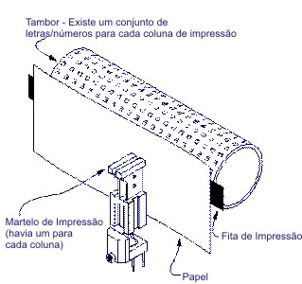
1980-1985
Avanços tecnológicos:
1984: Impressão Postscript é criada pela Adobe; HP pioneira na tecnologia de jato de tinta.

Slide 3
1980-1985
Filmes/desenhos/séries:
1982: estreia nos cinemas o filme "E.T, o Extra Terrestre".
Músicas de sucesso:
1982: o cantor norte-americano Michael Jackson faz sucesso mundial com o álbum Thriller.
Acontecimentos diversos:
1980: Olimpíadas de Moscou (União Soviética). Estados Unidos boicotam os Jogos Olímpicos por motivos políticos.

Slide 4
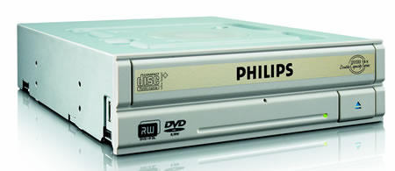
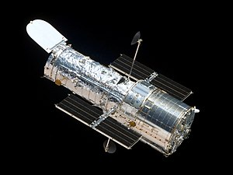
1985-1990
Avanços tecnológicos:
1985: Phillips inventa CD-ROM.
1990: Telescópio Hubble é lançado.

Slide 5
1985-1990
Filmes/desenhos/séries:
1986: Alf, o ETeimoso é uma série sobre um alienígena que vive com uma família de terráqueos.
Músicas de sucesso:
1986: Ira! - Flores em você
Acontecimentos diversos:
1986: criado no Brasil o Plano Cruzado (plano econômico do governo Sarney que visava reduzir a inflação com tabelamento de preços).

Slide 6


1990-1995
Avanços tecnológicos:
1991: Surge o Linux, baseado no Unix
1994: SMS traz o texto aos celulares;

Slide 7
1990-1995
Filmes/desenhos/séries:
1990: Demi Moore e Patrick Swayze vivem uma história de amor que ultrapassa os limites da vida, em Ghost (Ghost - Do Outro Lado da Vida), que dá a Whoopi Goldberg o Óscar como melhor atriz coadjuvante.
Músicas de sucesso:
1991: começa a segunda edição do festival musical Rock in Rio.
Acontecimentos diversos:
1991: Ayrton Senna conquista o tricampeonato mundial de Fórmula 1

Slide 8



1995-2000
Avanços tecnológicos:
1995: Microsoft lança o Windows 95
1998: Nascem os CDs graváveis e regraváveis (CD-RW); Microsoft lança o Windows 98.

Slide 9
1995-2000
Filmes/desenhos/séries:
1997: Satoshi Tajiri cria o Pokémon (anime)
Músicas de sucesso:
1995: morrem, num acidente aéreo, todos os integrantes do grupo musical Mamonas Assassinas.
Acontecimentos diversos:
1999: o euro passa a circular em 11 países da União Europeia.

Slide 10
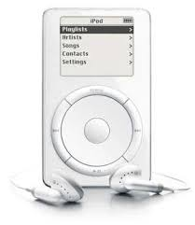

2000-2005
Avanços tecnológicos:
2001: Lançamento do primeiro iPod da Apple
2003: Comunicações Wi-Fi

Slide 11
2000-2005
Filmes/desenhos/séries:
2001: Shrek, a animação de maior sucesso na década
Músicas de sucesso:
2003: Velha infância - Tribalistas
Acontecimentos diversos:
2001 : Atentados com aviões destroem o World Trade Center e parte do Pentágono.

Slide 12
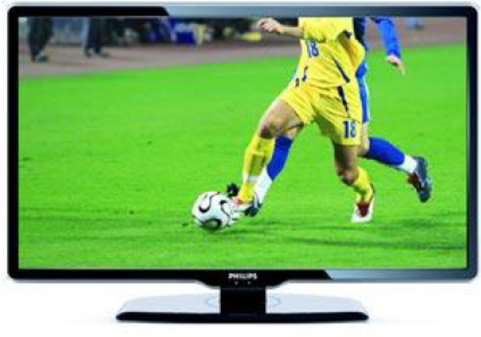
2005-2010
Avanços tecnológicos:
2007: Surgem as televisões LCD.

Slide 13
2005-2010
Filmes/desenhos/séries:
2008: Pixar Animation Studios lança o filme WALL·E
Músicas de sucesso:
2006: My Love (feat. T.I.) - Justin Timberlake
Acontecimentos diversos:
2008: Chega ao fim a governo de Fidel Castro em Cuba.

Slide 14

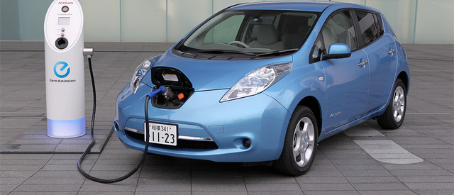
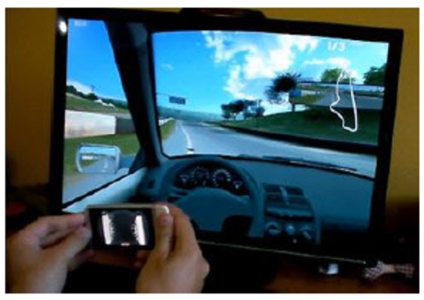
2010-2015
Avanços tecnológicos:
2010: sensor e movimento nos jogos, tablets e carro elétrico.

Slide 15
2010-2015
Filmes/desenhos/séries:
2013: “Thor 2: O Mundo Sombrio“
Músicas de sucesso:
2014: “Treasure” – Bruno Mars
Acontecimentos diversos:
2010 : Copa do Mundo FIFA sediada na África do Sul.

